Slide 1

PROYECTO “Sistema de Gestión de Pedidos para Restaurant SDF”
PRESENTACIÓN FINAL CAPSTONE

Slide 2
PROYECTO “Sistema de Gestión de Pedidos para Restaurant SDF”
Diego Alejandro Jimenez Carvajal
Lider de proyecto
Coordinación y alineación del equipo
INTEGRANTES DEL PROYECTO
Felipe Galán Fernández
Programador en jefe.
Programar
Samuel Contreras Yevilao
Scrum master
Supervisión del cumplimiento del marco ágil

Slide 3
PROYECTO “Sistema de Gestión de Pedidos para Restaurant SDF”
DESCRIPCIÓN DEL PROYECTO
Problema o dolor
Propuesta de solución
Desarrollo de un sistema digital de gestión de pedidos, accesible vía app/web.
Módulo de Mesero para crear pedidos rápidamente, seleccionar mesa, productos y enviar a cocina.
Módulo de Cocina para actualizar el estado de cada producto (pendiente → preparación → horno → listo).
Módulo de Administración para gestionar usuarios, roles y visualizar métricas.
Integración con Supabase como backend para manejo de datos en tiempo real.
Actualización automática del estado de los pedidos en todas las pantallas.
Historial y trazabilidad completa del ciclo del pedido.
Interfaz intuitiva, reduciendo tiempos y errores humanos.
El restaurante presenta lentitud en la gestión de pedidos, lo que afecta la atención al cliente.
Los meseros deben anotar pedidos de forma manual, generando errores, confusiones y pérdida de información.
No existe un canal eficiente para comunicar pedidos a cocina, lo que produce:
Retrasos.
Órdenes mezcladas.
Falta de trazabilidad.
Los cocineros no tienen visibilidad clara del estado de cada producto solicitado.
No existe un registro histórico que permita analizar el rendimiento del restaurante.

Slide 4
PROYECTO “Sistema de Gestión de Pedidos para Restaurant SDF”
Objetivo General
El objetivo general del proyecto es desarrollar un sistema digital de gestión de pedidos para el Restaurant SDF que permita mejorar el flujo de trabajo entre meseros, cocina y administración, optimizando la toma de pedidos, agilizando la comunicación interna y asegurando un registro ordenado y centralizado de la información. Este sistema busca reducir errores en pedidos, disminuir tiempos de espera y mejorar la experiencia del cliente mediante una plataforma moderna, confiable y fácil de usar. Además, la solución pretende fortalecer la organización operativa del restaurante y aportar una herramienta tecnológica que facilite la toma de decisiones y aumente la eficiencia del servicio.

Slide 5
Objetivos Específicos
Diseñar e implementar una interfaz para meseros que reduzca en un 40% el tiempo de creación y envío de pedidos.
Optimizar los tiempos de atención disminuyendo en un 30% el tiempo promedio entre pedido y entrega.
Reducir en un 80% los errores en pedidos mediante digitalización y control por estado de cada ítem.
Integrar una base de datos con un 100% de disponibilidad en tiempo real para almacenar pedidos, usuarios y estados de preparación.
Proveer un sistema administrable que permita gestionar el 100% de los usuarios y roles desde una plataforma central.

Slide 6
PROYECTO “Sistema de Gestión de Pedidos para Restaurant SDF”
Alcances y limitaciones del proyecto
Alcance
Desarrollo de un sistema digital de gestión de pedidos para el Restaurant SDF, permitiendo registrar órdenes, productos, estados y roles de usuario (mesero, cocina y administrador).
Implementación de funcionalidades clave, como login, creación de pedidos, actualización de estados y vista de cocina con productos pendientes.
Integración con Supabase como backend para manejar autenticación, base de datos y sincronización en tiempo real.
Diseño de una interfaz organizada para mejorar la eficiencia del trabajo interno del restaurante.
Limitaciones
El sistema se enfoca en funcionalidades esenciales, por lo que no incluye módulos avanzados como inventario, pago electrónico o reportes complejos.
Dependencia del funcionamiento de Supabase, lo que implica que fallas externas pueden afectar el servicio.
El proyecto no contempla una implementación completa en entorno productivo (servidores reales, pruebas con clientes, infraestructura de red).
Algunas mejoras de rendimiento, seguridad avanzada o escalabilidad quedan como trabajo futuro.

Slide 7
PROYECTO “Sistema de Gestión de Pedidos para Restaurant SDF”
Metodología de trabajo para el desarrollo del proyecto
Metodología utilizada fue una híbrida entre la tradicional y agil:
Combina elementos tradicionales (planificación inicial, definición clara de objetivos, roles y cronograma).
Incorpora prácticas ágiles (iteraciones cortas, retroalimentación continua, ajustes frecuentes y entregas parciales).
Permite mantener orden y control, sin perder la flexibilidad necesaria ante cambios técnicos y funcionales del proyecto.

Slide 8
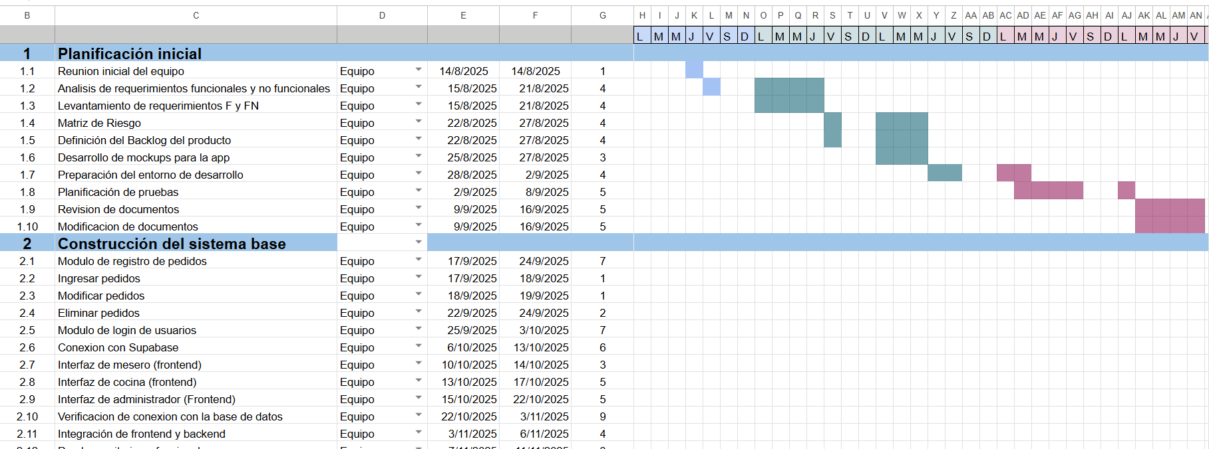
PROYECTO “Sistema de Gestión de Pedidos para Restaurant SDF”
Planificación Temporal

Slide 9
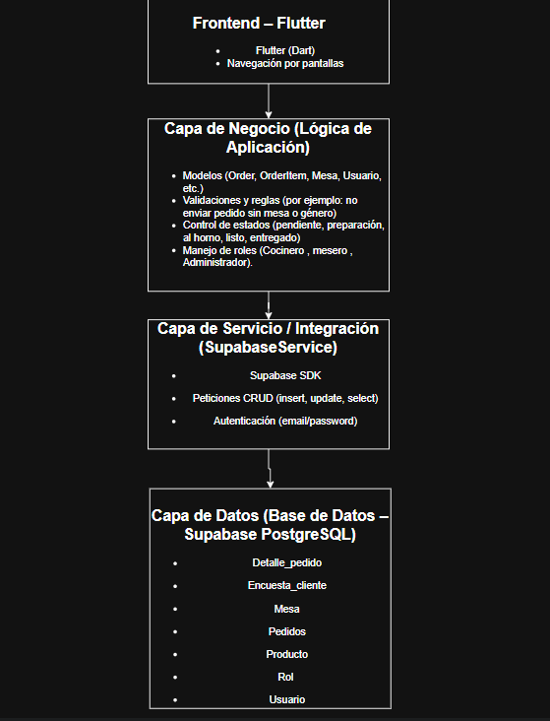
PROYECTO “Sistema de Gestión de Pedidos para Restaurant SDF”
Arquitectura del software

Slide 10
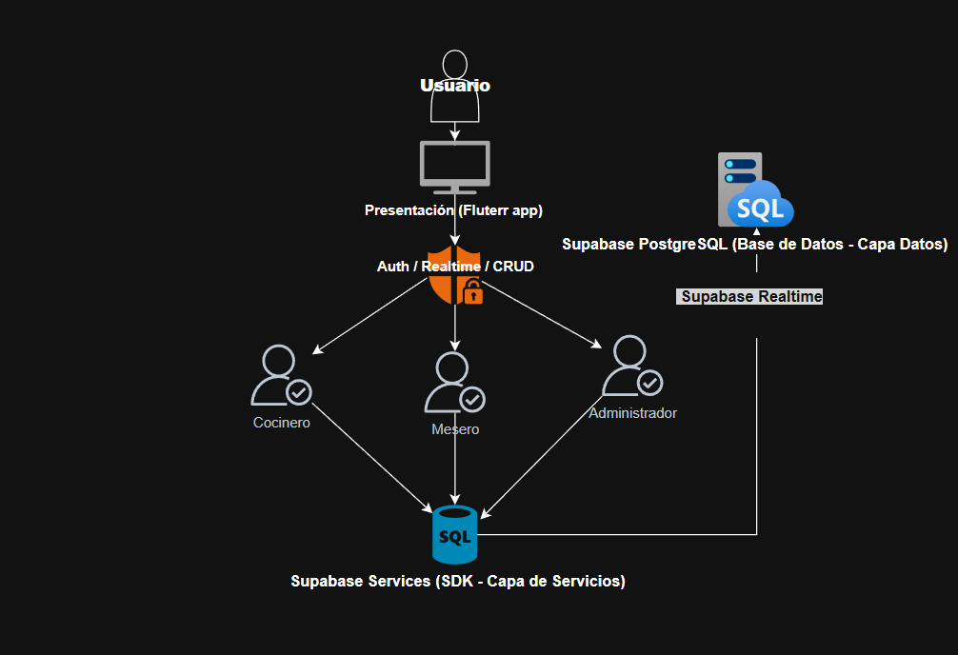
PROYECTO “Sistema de Gestión de Pedidos para Restaurant SDF”
Arquitectura de la solución

Slide 11
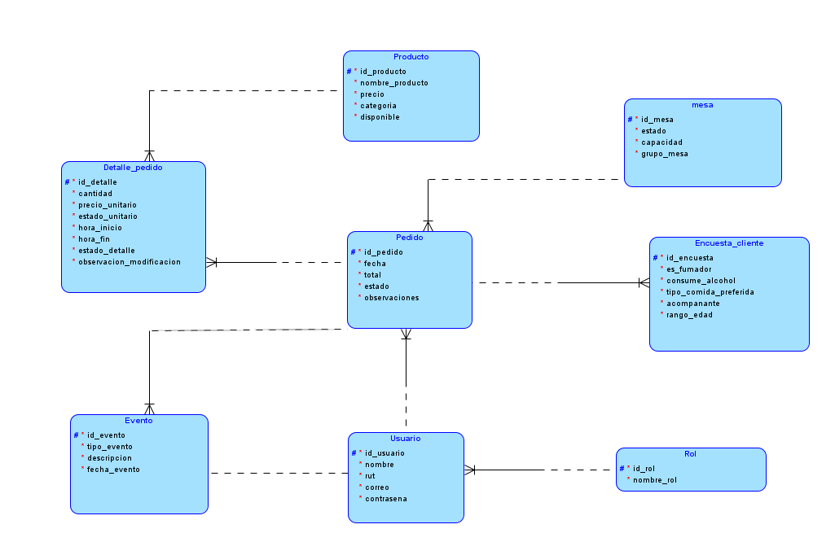
PROYECTO “Sistema de Gestión de Pedidos para Restaurant SDF”
Modelo de datos lógico

Slide 12
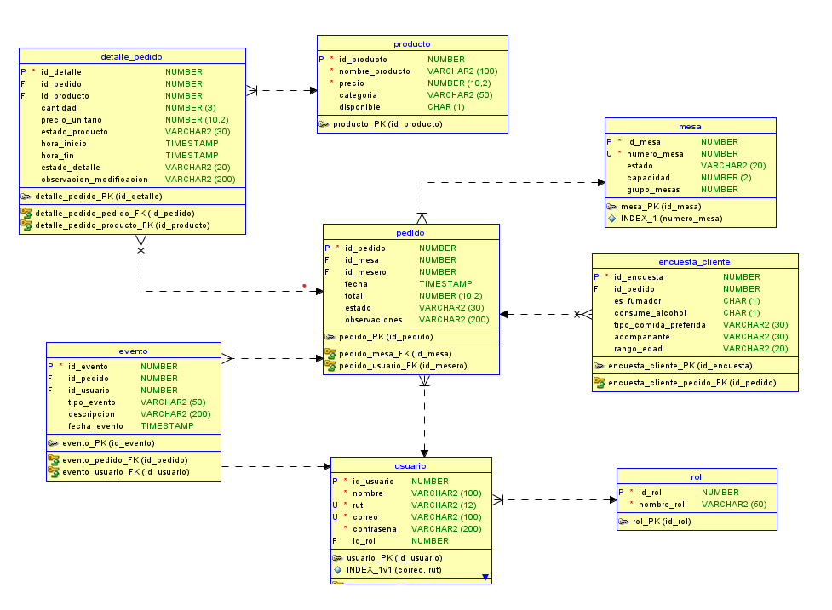
PROYECTO “Sistema de Gestión de Pedidos para Restaurant SDF”
Modelo de datos Relacional

Slide 13
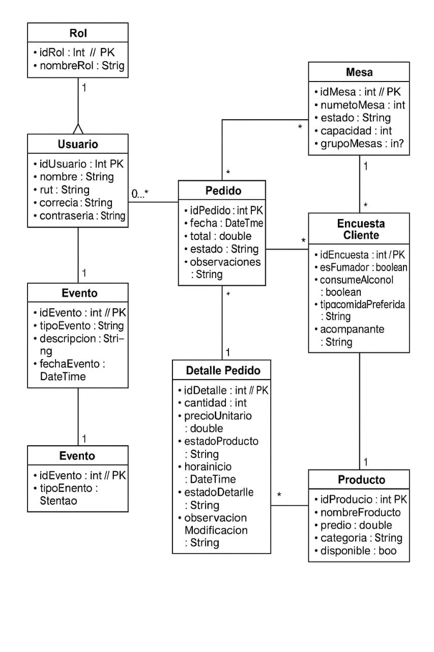
PROYECTO “Sistema de Gestión de Pedidos para Restaurant SDF”
Modelo de Objetos

Slide 14

PROYECTO “Sistema de Gestión de Pedidos para Restaurant SDF”
Elementos Analíticos a Incorporar
Tendencia de Comportamiento de Consumo (TCC)
¿Qué es?
Métrica analítica que estudia cómo evoluciona el consumo de alcohol y tabaco en el tiempo, permitiendo identificar patrones, estacionalidades y anomalías.
¿Por qué es importante?
Anticipa la demanda real.
Reduce quiebres de stock.
Permite optimizar personal, barra y carta de bebidas.
Detecta cambios por clima, cultura, eventos o promociones.
¿Cómo se mide?
Proporción mensual de consumo.
Variación mes a mes (Δ).
Tendencia real via promedio móvil 3 meses.
¿Con qué periodicidad?
Mensual, con análisis de tendencia cada 3 meses.

Slide 15
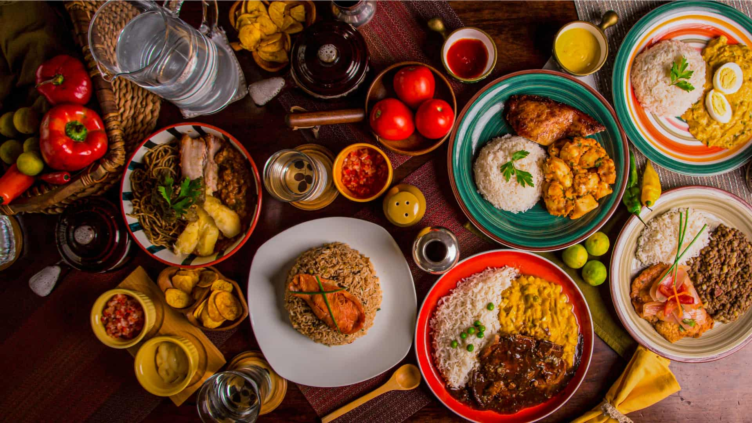
Curva de Preferencia Gastronómica (CPG)
¿Qué es?
Métrica que analiza la evolución de las preferencias culinarias en el tiempo, más allá de qué categoría es la más votada.
¿Por qué es importante?
Detecta tendencias emergentes antes que la competencia.
Previene inventario muerto.
Optimiza compras, costos y diseño del menú.
Identifica caídas de interés o platos estacionales.
¿Cómo se mide?
Proporción mensual por categoría.
Velocidad de cambio.
Aceleración (componente predictivo BI). ¿Con qué periodicidad?
Mensual, con revisión de aceleración cada bimestre.

Slide 16
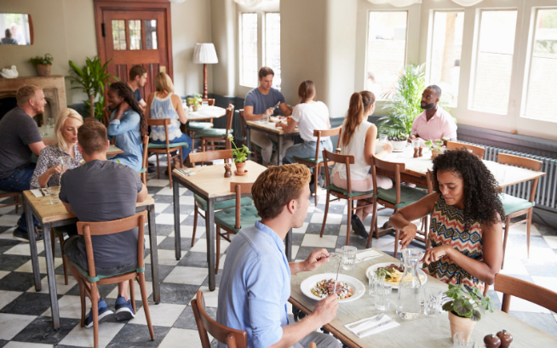
Matriz de Composición de Clientela (MCC)
¿Qué es?
Análisis que muestra cómo cambia el tipo de cliente (jóvenes, familias, parejas, etc.) en distintos periodos y horarios.
¿Por qué es importante?
Permite segmentar promociones.
Ajusta ambientación, música y menú según el público real.
Identifica oportunidades por horario y temporada.
¿Cómo se mide?
Proporción mensual por segmento.
Índice de dominancia por periodo.
Tendencia móvil de 3 meses.
¿Con qué periodicidad?
Mensual, con observación específica por días y horarios.

Slide 17
PROYECTO “Sistema de Gestión de Pedidos para Restaurant SDF”
Tecnologías utilizadas
Flutter – Framework principal para construir la aplicación móvil multiplataforma.
Dart – Lenguaje de programación utilizado en toda la lógica de la aplicación.
Supa Base – Backend como servicio para autenticación, base de datos y Realtime.
PostgreSQL (vía Subbase) – Base de datos relacional usada para almacenar pedidos, usuarios y mesas.
Supa Base Auth – Sistema de autenticación segura con email y contraseña.
Supa Base Realtime – Notificaciones en tiempo real para actualización de estados de pedidos.
Supa Base Storage – Almacenamiento de archivos (si se necesita en futuras versiones).

Slide 18
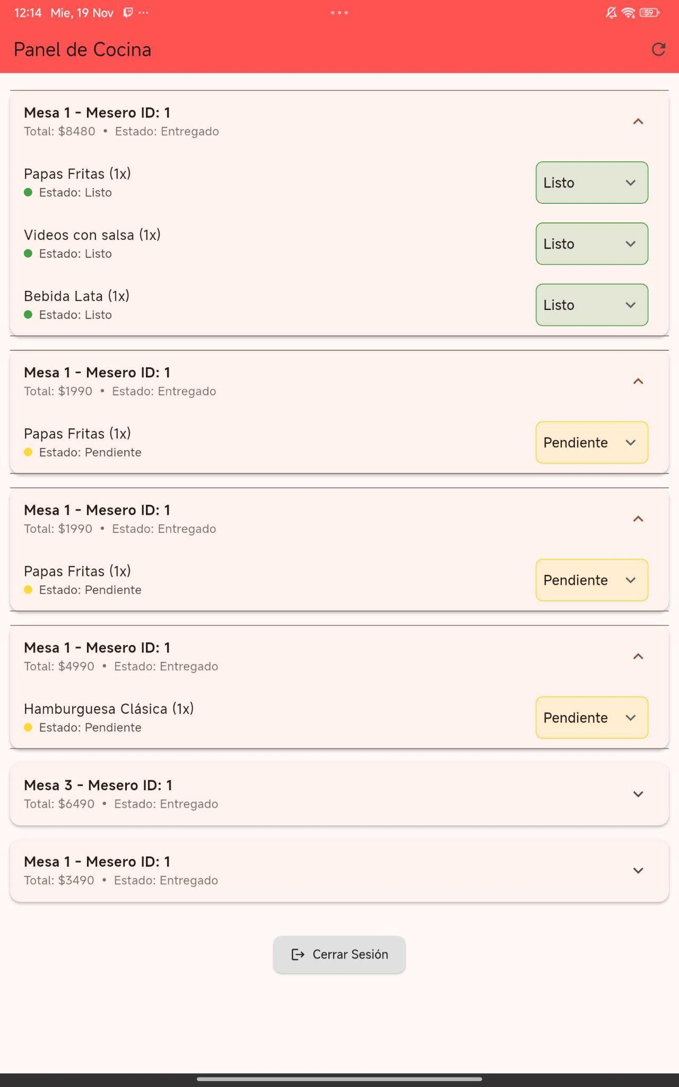
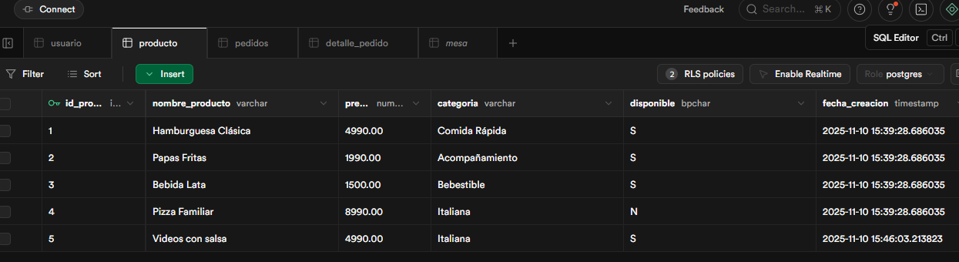
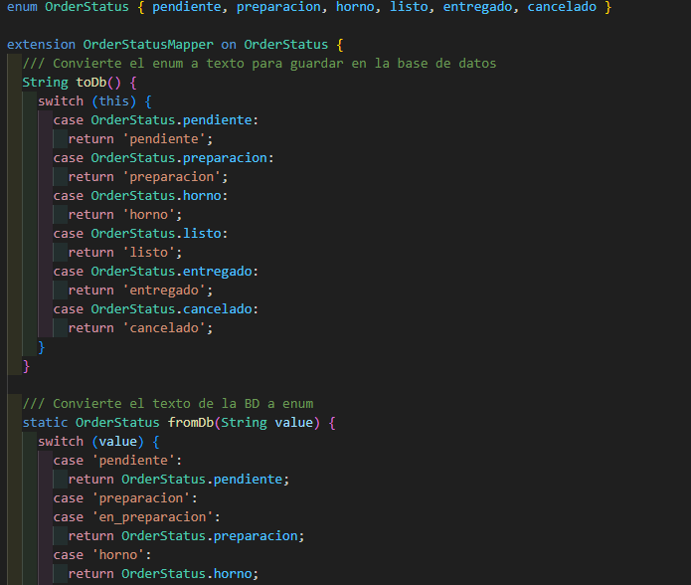
Resultados obtenidos

Slide 19


Obstáculos presentados durante el desarrollo

Slide 20
DEMOSTRACIÓN DEL RESULTADO DEL PROYECTO

Slide 21

Consultas y/o Comentarios

